Slide 1

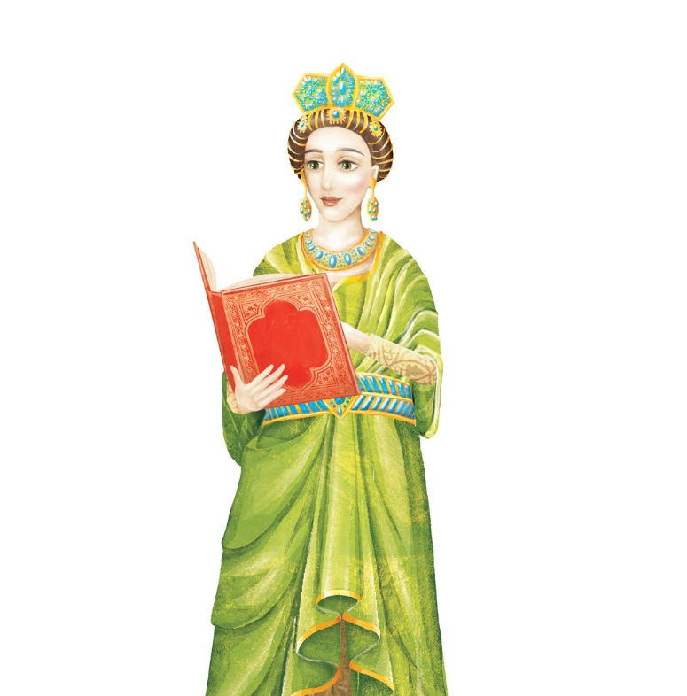

Velesile ranosrednjovjekovne Europe i Sredozemlja
Nastavna tema: Franci, Arapi, Bizantsko Carstvo i Mletačka Republika

Slide 2
Mletačka Republika
Seoba naroda i pomjeranje stanovnika iz doline rijeke Po
Naseljavanje na otočiće i lagune sjevernog Jadrana
Potkraj VII. stoljeća osnovan dukat pod vlašću Bizanta
Dužd upravljao dukatom

Slide 3
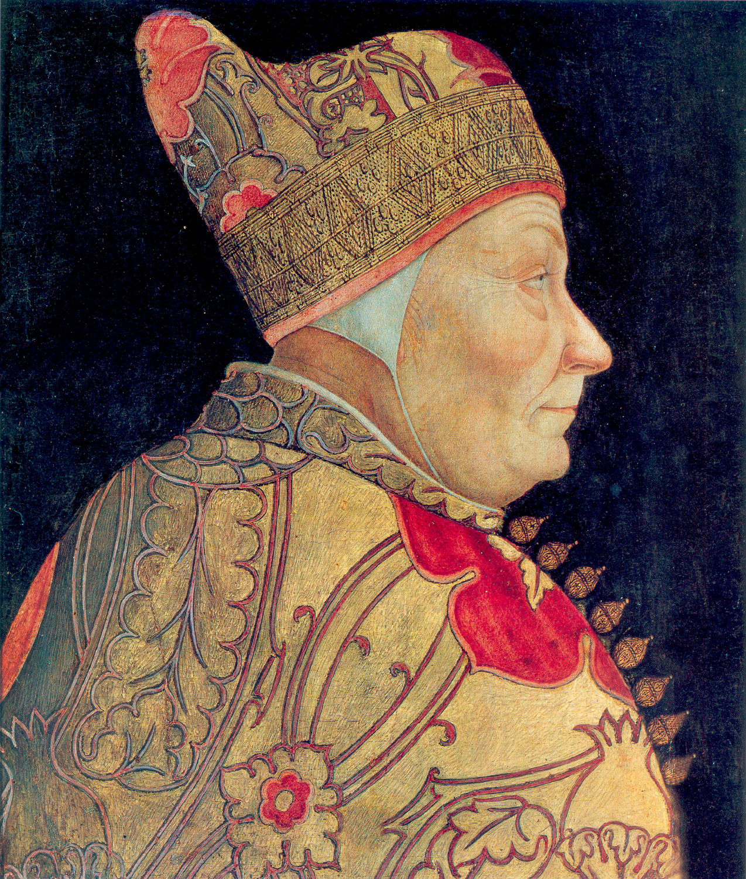
Mletačka Republika
Notes:
Portret mletačkog dužda iz XV. stoljeća.

Slide 4
Mletačka Republika
Povijesni koncept
Pročitajte tekst u udžbeniku na stranici 27 i odgovorite na postavljena pitanja.

Slide 5
Mletačka Republika
Tribun – obavljao upravne, sudske i vojne poslove
Tribuni nadzirali rad dužda
Grad se spominje u IX. stoljeću
Ime dobio po plemenu Veneta
Mir u Aachenu: vlast Bizanta

Slide 6
Mletačka Republika
Neovisna država smještena između dva Carstva
Trgovački posrednik između Istoka i Zapada
XI. stoljeće potpuna neovisnost
Republika Sv. Marka
Posjedi na istočnoj jadranskoj obali i Sredozemlju

Slide 7
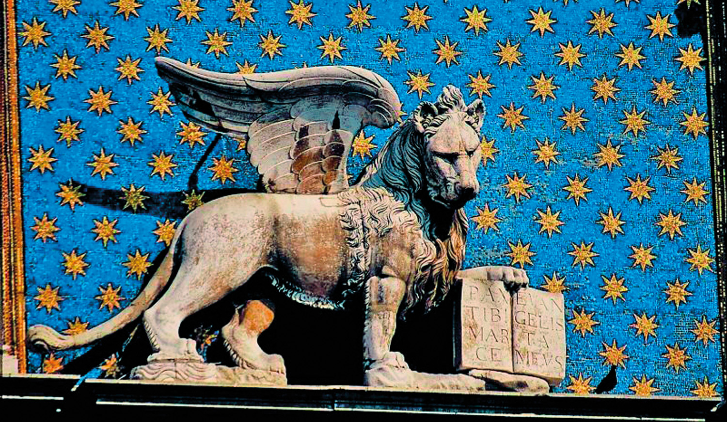
Mletačka Republika
Pročitajte tekst u udžbeniku ispod slike na stranici 27 o grbu i prokomentirajte sliku, te odgovorite na pitanje.
Notes:
Lav sv. Marka, simbol Mletačke Republike.

Slide 8
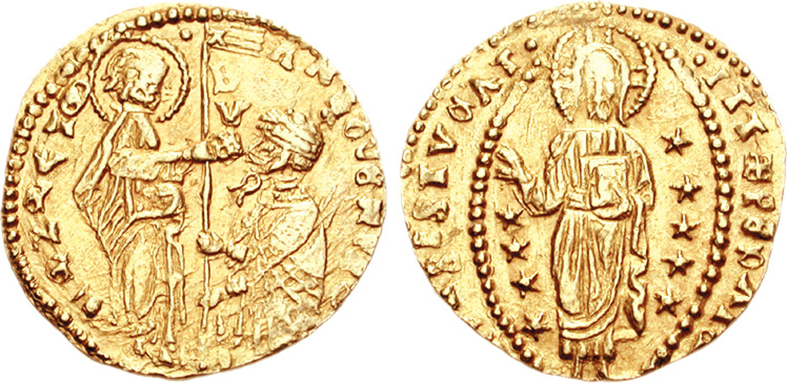
Mletačka Republika
Notes:
Zlatni mletački novci iz srednjeg vijeka.

Slide 9
UPAMTIMO
Seoba stanovnika iz doline rijeke Po
Naseljavanje na otoke i lagune sjevernog Jadrana
VII. st. dukat pod vlašću Bizanta
Dužd upravlja dukatom
Tribuni nadziru rad dužda
Ime po plemenu Veneti

Slide 10
UPAMTIMO
Neovisna država u XI. stoljeću
Trgovački posrednik između Istoka i Zapada
Republika Sv. Marka
Posjedi na istočnoj jadranskoj obali i Sredozemlju
Lav sv. Marka, grb grada
Kovanje novca u srednjem vijeku

